Slide 1
Chào mừng các con đến với tiết An toàn giao thông

Slide 2
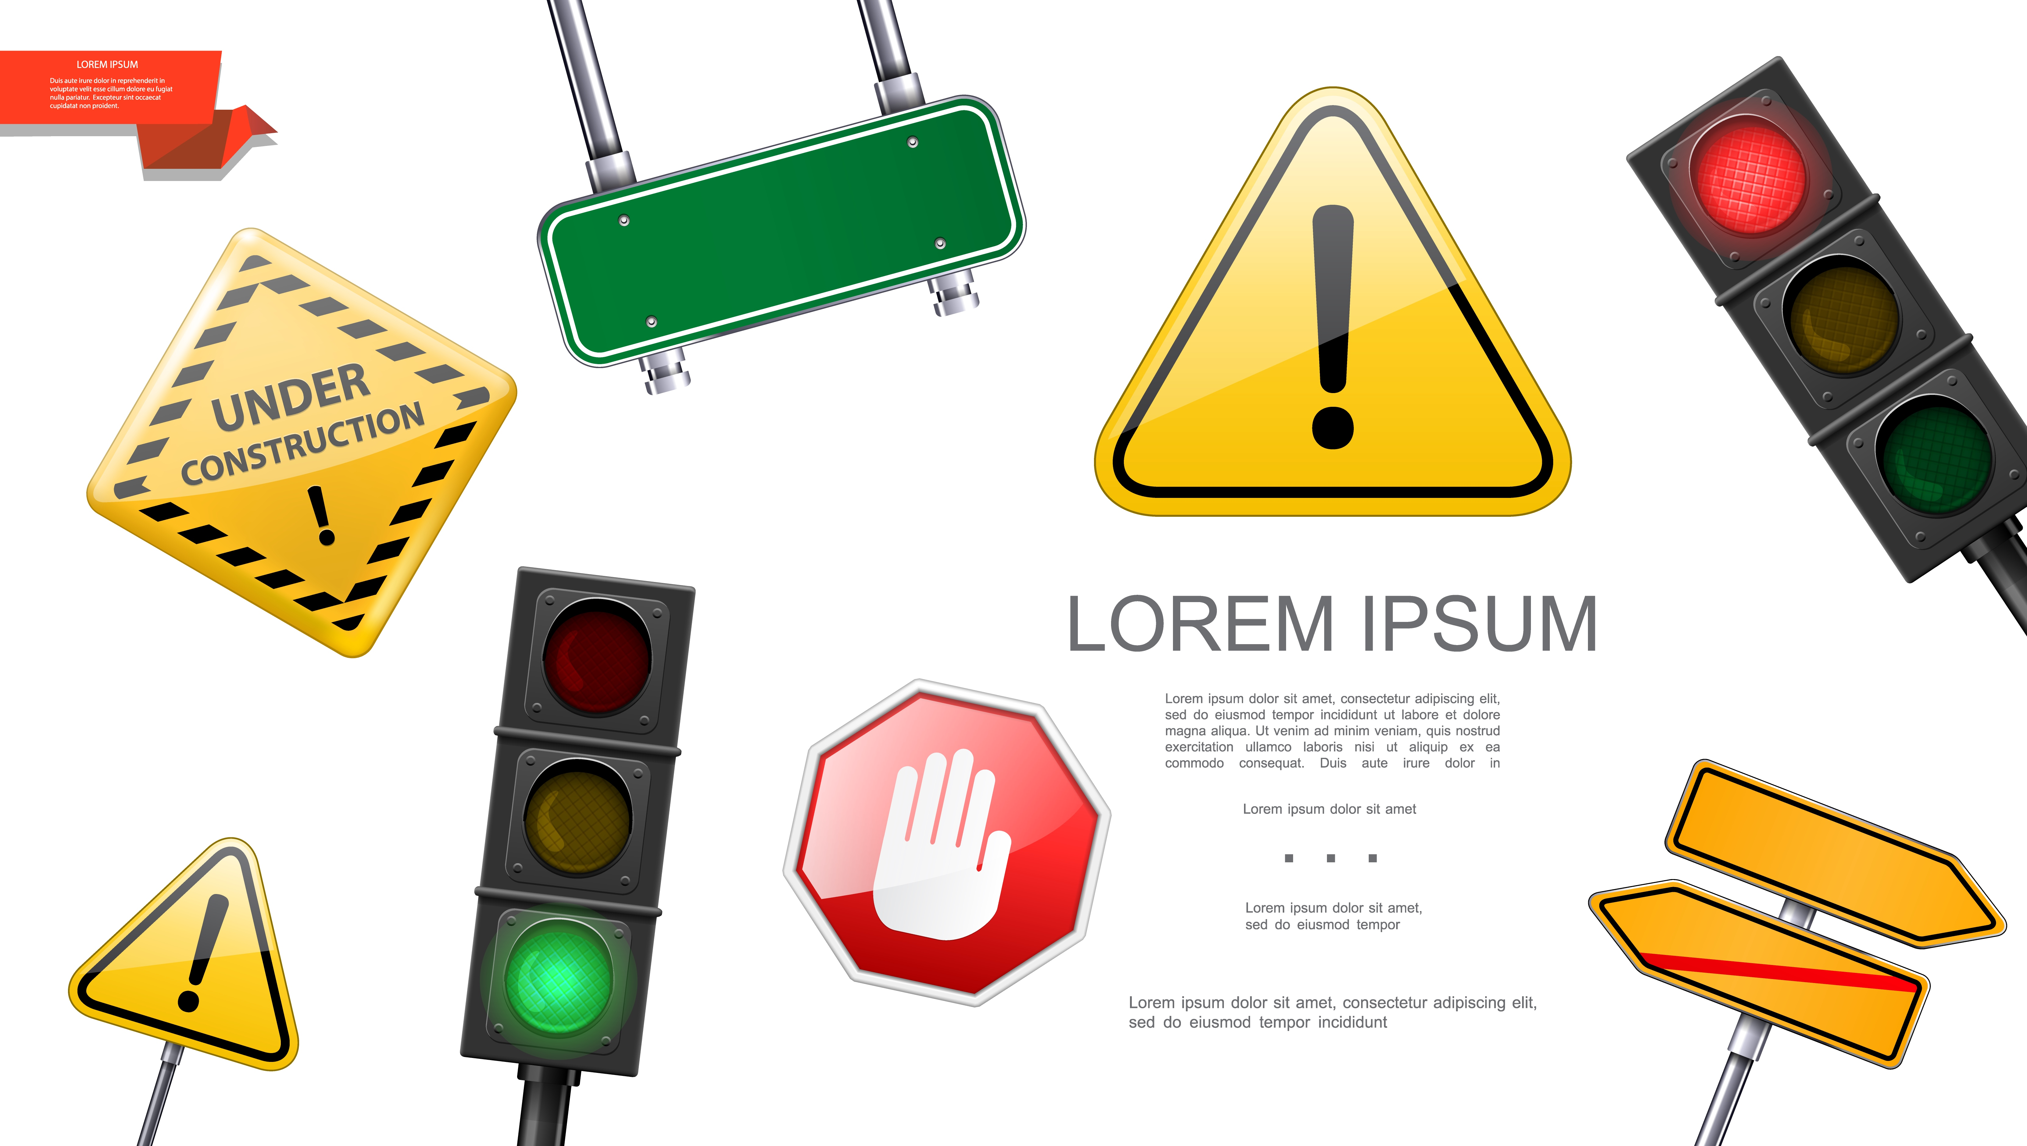
ĐG
Bài 3
An toàn giao thông
LỚP 3
HOẠT ĐỘNG
NGOÀI GIỜ CHÍNH KHÓA
BIỂN BÁO
GIAO THÔNG ĐƯỜNG BỘ
Bắt đầu

Slide 3
MỤC TIÊU
Nhận biết được hình dáng, màu sắc và hiểu được nội dung 2 nhóm biển báo: biển báo nguy hiểm, biển báo chỉ dẫn.
01
Vận dụng biển báo hiệu khi đi đường để làm theo hiệu lệnh của biển báo hiệu.
02
03
Thực hiện đúng quy định giao thông đường bộ

Slide 4



01.
Tìm hiểu các biển báo giao thông

Slide 5
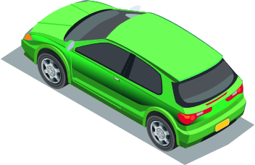



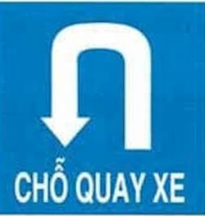
Tìm hiểu các biển báo giao thông
Biển báo hiệu giao thông là gì? (Khoanh tròn đáp án đúng nhất)
A
Là chỉ dẫn giao thông.
Biển báo cấm
Biển báo nguy hiểm
B
Là hiệu lệnh chỉ đường.
C
Là hiệu lệnh cảnh báo cấm và nguy hiểm cho người tham gia giao thông.
D
Là chỉ dẫn giao thông, hiệu lệnh chỉ đường, hiệu lệnh cảnh báo cấm và nguy hiểm cho người tham gia giao thông.
Nơi giao nhau chạy theo vòng xuyến
Chỗ quay xe

Slide 6



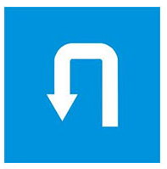
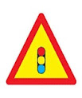


Biển báo nguy hiểm
Biển báo chỉ dẫn
Tìm hiểu các biển báo giao thông
Hãy phân chia các biển báo dưới đây thành hai loại:
biển báo nguy hiểm và biển báo chỉ dẫn

Slide 7
Tìm hiểu các biển báo giao thông
Biển báo nguy hiểm
Biển báo chỉ dẫn

Slide 8
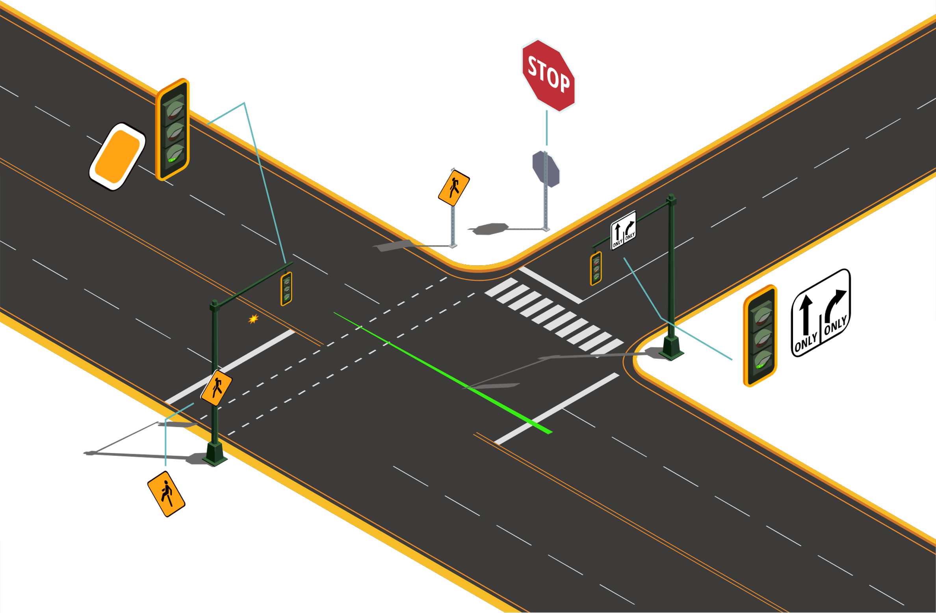
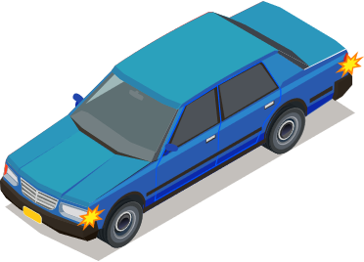
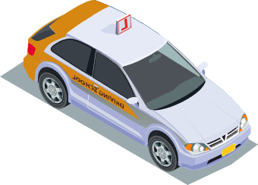
02.
MỘT SỐ BIỂN BÁO HIỆU CẦN BIẾT

Slide 9
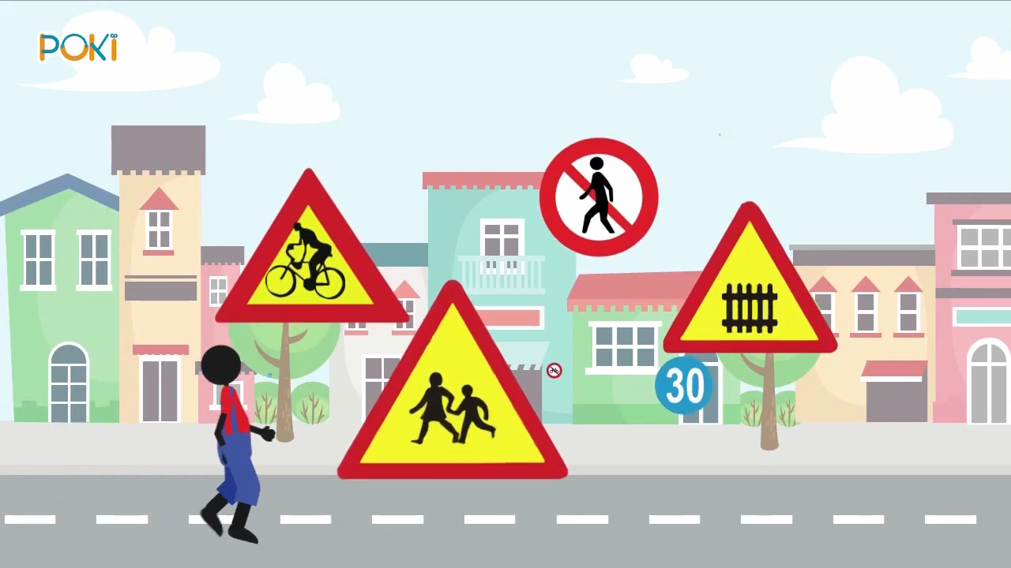

Slide 10
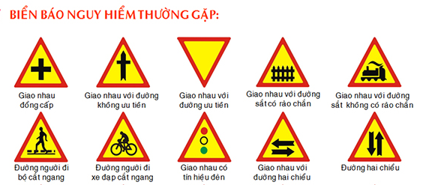
MỘT SỐ BIỂN BÁO HIỆU CẦN BIẾT
Hãy nhận xét những đặc điểm của loại biển báo nguy hiểm.
1. Các biển báo nguy hiểm có hình dáng gì?
- Biển báo nguy hiểm có hình tam giác đều.
2. Các biển báo này có màu sắc như thế nào?
- Có viền đỏ, nền màu vàng.
3. Ở giữa mỗi biển báo là hình gì?
- Hình vẽ màu đen thể hiện nội dung cần cảnh báo.

Slide 11
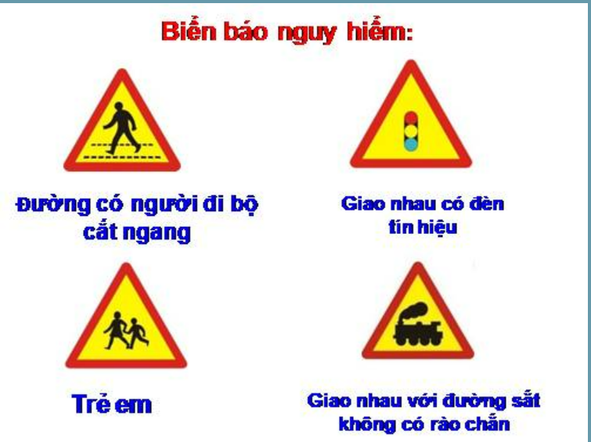


Biển báo nguy hiểm: để báo cho người đi đường cần chú ý những nguy hiểm, trở ngại có thể xảy ra ở phía trước.

Slide 12
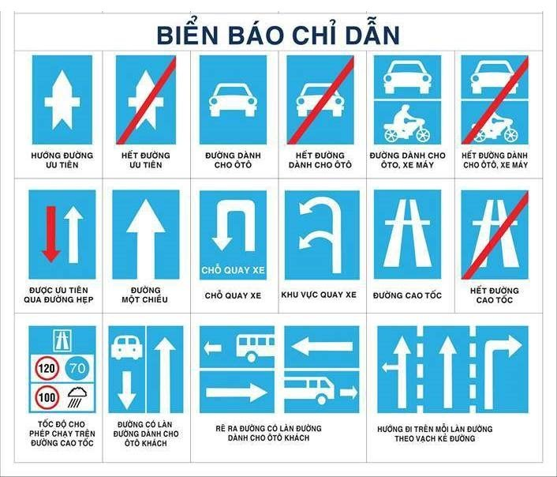
MỘT SỐ BIỂN BÁO HIỆU CẦN BIẾT
Hãy nhận xét những đặc điểm của loại biển chỉ dẫn.
1. Các biển báo chỉ dẫn có hình dáng gì?
- Biển báo chỉ dẫn có hình chữ nhật hoặc hình vuông.
2. Các biển báo này có màu sắc như thế nào?
- Có nền màu xanh lam.
3. Ở giữa mỗi biển báo là hình gì?
- Ở giữa có hình vẽ hoặc chữ chỉ dẫn màu trắng.

Slide 13
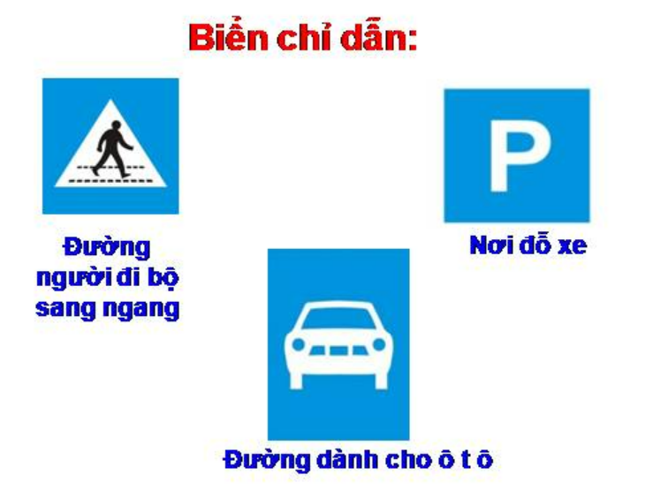
Biển chỉ dẫn: là biển cung cấp các thông tin cần thiết trên đường cho người và phương tiện tham gia giao thông.

Slide 14
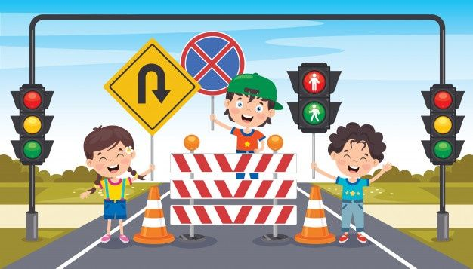
KẾT LUẬN
Biển báo hiệu giao thông cung cấp những thông tin cần thiết cho người đi đường. Vì vậy, khi tham gia giao thông ta phải tuân theo sự chỉ dẫn của biển báo hiệu.

Slide 15

TRÒ CHƠI
“TÔI LÀ AI?”

Slide 16

Xin chào các bạn! Tôi là một biển báo giao thông đường bộ. Mỗi khi ra đường, mọi người dân đều không muốn nhìn thấy tôi đâu vì nếu thấy tôi mọi người đều rất lo lắng. Tôi có hình chữ nhật, nền màu xanh lam, ở trong có hình chữ nhật màu trắng và hình chữ thập màu đỏ. Đố các bạn tôi chính là biển báo nào?
Biển hiệu số 426
Tên biển hiệu: Trạm cấp cứu
Để chỉ dẫn những chỗ có trạm cấp cứu y tế ở gần đường.

Slide 17
Xin chào các bạn!
Còn tôi cũng là một biển báo hiệu giao thông đường bộ. Mọi người hay nhìn thấy tôi ở cổng các trường học. Tôi có hình tam giác, viền đỏ, nền vàng, phía trong có hình hai trẻ em màu đen đang dắt tay nhau. Tôi thường báo cho mọi người biết là đoạn đường này thường hay có trẻ em đi ngang qua. Đố các bạn tên tôi là gì?
Biển số 225
Tên biển hiệu: Trẻ em
Báo trước là gần đến đoạn đường thường có trẻ em đi ngang qua hoặc tụ tập trên đường như vườn trẻ, trường học, câu lạc bộ.

Slide 18
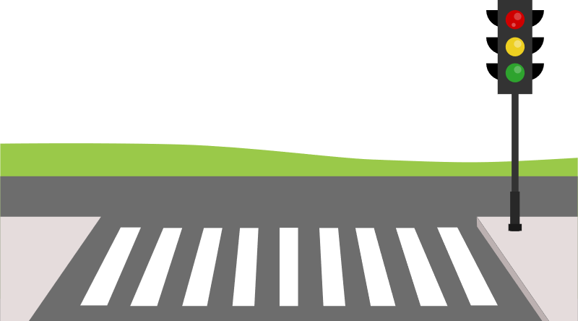
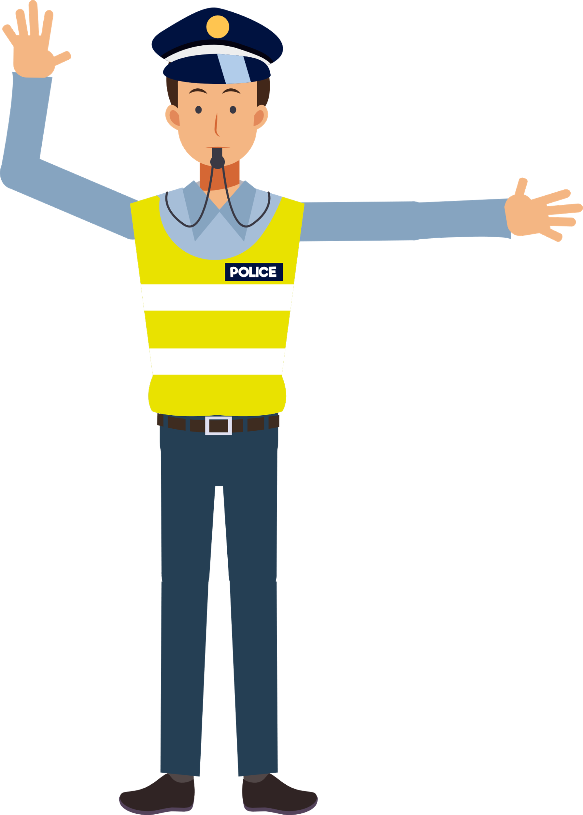
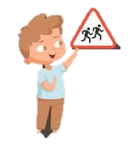
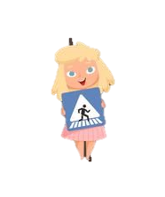



HOẠT ĐỘNG VẬN DỤNG
Tìm hiểu thêm các biển báo giao thông đường bộ

